Slide 1


教育部106年2月

Slide 2



報告大綱
一、前言
二、方案目標
三、方案說明
四、實施方式
五、經費規劃
六、預期成效

Slide 3


關鍵的18歲，
累積下一個人生階段的基礎
大多數工業先進國家，18歲已被視為成熟且獨立的年紀
總統提出，學生18歲畢業後不一定要急忙考大學，可以先去工作、到非政府組織當志工進行體驗等。在經過社會歷練之後重返校園，會更加清楚自己所追求的目標

Slide 4
ㄧ、前言
學習可以分階段完成
高等教育體系，應該以更開放的態度，珍惜這樣的年輕人，並且提供更多的誘因，吸引青年重返校園學習
職場、生活及國際體驗
教育部為落實總統教育政策，透過跨部會合作推動「青年教育與就業儲蓄帳戶方案」，鼓勵高中職應屆畢業生透過職場、生活及國際等體驗，探索並確立人生規劃方向

Slide 5
二、方案目標
協助青年適才適性發展，提供學生職業試探機會，以建立正確之職業價值觀
目標1
培養臺灣傳統技藝及區域產業人才，提升高中職畢業生就業率
目標2
拓展青年國際體驗學習機會及多元生活體驗，提升青年國際競爭力
目標3
儲備青年教育及發展經費，暢通技術人才回流就學管道
目標4

Slide 6
三、方案說明
青年教育與就業儲蓄帳戶方案
高中職
生涯輔導計畫
青年
就業領航計畫
青年
體驗學習計畫
性向及生涯探索
職場體驗
生活及國際體驗
計畫結束—就學、就業或創業

Slide 7
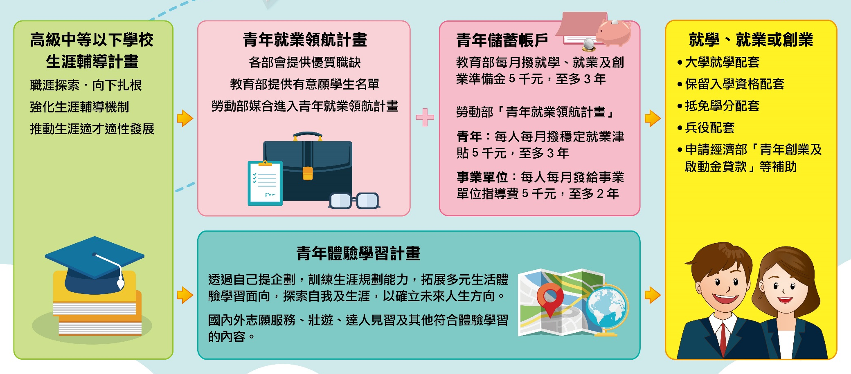
青年教育與就業儲蓄帳戶方案架構圖

Slide 8
青年就業領航計畫及青年儲蓄帳戶作業流程圖
1. 高中職105學年應屆畢業生
2. 學校初步調查推薦人數及比率/106.3.10前
完成種子教師培訓-106.2
3. 教育部核定各校推薦比率/106.3
4. 學校進行性向探索及生涯輔導/106.3-4
協助學生提出申請計畫
5. 學校依核定比率推薦學生/106.4
學校組執行小組初審
6. 申請計畫上傳本方案填報系統/106.5.10前
7. 分區審查/106.5-6
教育部組審查小組複審
8. 確定推薦名單/106.6
106.5勞動部公告詳細職缺
9. 勞動部媒合/106.6-7
106.8.1媒合完成就業

Slide 9
青年體驗學習計畫作業流程圖
1. 高中職105學年應屆畢業生
2. 學校初步調查推薦人數/106.3.10前
106.2完成種子教師培訓
3. 學校進行性向探索及生涯輔導/106.3-4
協助學生提出申請計畫
4. 學校推薦學生/106.4
學校組執行小組初審
5. 申請計畫上傳本方案填報系統/106.5.10前
6. 教育部青年署審查作業/106.5-6
教育部青年署組審查小組複審
7. 確定名單/106.6
106.6教育部青年署公告審核通過名單
8. 青年執行計畫/106.8

Slide 10
青年教育與就業儲蓄帳戶方案申請途徑

Slide 11






青年就業領航計畫及青年儲蓄帳戶申請途徑
1.企業端
目的事業主管機關主動調查
目的事業
主管機關
認定
優質職缺
勞動部
媒合
機制
企業面試甄選錄用
1-1
經認定為
優質職缺
個別企業
主動申請
正式
就業
1-2
106年4月前
2.青年端
【初審】
106年
3-4月
學校審查及推薦
【複審】
106年5月
1-10日教育部受理申請計畫
106年6月
調查有意願先就業之應屆畢業生
計畫審查
通過
105學年度
高中職
應屆畢業生

Slide 12


青年體驗學習計畫申請途徑
青年端
【初審】
106年
3-4月
學校審查及推薦
【複審】
106年5月
1-10日教育部青年署受理申請計畫
106年8月
計畫開始執行
106年6月
調查有意願先體驗之應屆畢業生
計畫審查
通過
105學年度
高中職
應屆畢業生

Slide 13
四、實施方式
1 方案對象
2 培訓種子教師
3 名額推薦機制
4 生涯輔導及計畫申請
5 審查方式
6 就學配套
7 儲蓄帳戶撥提方式
8 優質職缺
9 職缺媒合
10 體驗期間進修方式
11 兵役配套

Slide 14

1. 方案對象
產學攜手合作計畫（教育部）
雙軌訓練旗艦計畫（勞動部）
產學訓合作訓練（勞動部）
105學年度
應屆畢業生
對
象
排
除

Slide 15
2. 培訓種子教師
高中職每校1名種子教師
本部於106年2月前完成種子教師培訓工作
任務
協助宣導
本方案
落實學校
輔導功能
調查有意願學生
提報推薦比率
輔導有意願學生撰擬申請計畫書

Slide 16
3. 名額推薦機制
核定總額及
各校推薦比率
學校調查
職場體驗
「青年就業領航計畫」106年3月學校初步調查105學年度有意願參加應屆畢業學生人數及比率
生活及國際體驗
「青年體驗學習計畫」106年3月學校初步調查105學年度有意願參加應屆畢業學生人數
職場體驗
「青年就業領航計畫」106年5月教育部依據勞動部公告職場體驗職缺，核定推薦總額及各高中職推薦比率
生活及國際體驗
無名額限制

Slide 17
4. 生涯輔導及計畫申請
學校輔導
申請時間
各校應就輔導專業，依據性向及生涯輔導結果推薦學生
輔導學生撰寫職場、生活及國際體驗申請計畫
輔導學生於106年5月1-10日提出職場、生活及國際體驗申請計畫

Slide 18
5. 審查方式
學校初審
(106年3-4月)
教育部複審
(106年5月)
職場體驗
「青年就業領航計畫」學校執行小組參酌申請書、輔導綜合考評結果、經濟情況、原住民、身心障礙等因素，審查並推薦有意願參與本方案之學生
生活及國際體驗
「青年體驗學習計畫」經學校初審後推薦
職場體驗
「青年就業領航計畫」本部組成審查小組，就整體區域分布、學校類型及非就業與就業課程等因素複審學校推薦名單
生活及國際體驗
「青年體驗學習計畫」本部組成審查小組，複審學校推薦名單

Slide 19

6. 就學配套
特
殊
選
才
免持統測、學測成績，但需職場、生活及國際體驗2年以上資歷
入學管道：科技校院採聯合招生；一般大學採單獨招生
招生方式：多元選才甄試（如書審、面試、實作測驗等），著重就業體驗資歷，學校自訂加分項目
持原畢業年度統測或學測成績，並需職場、生活及國際體驗2年以上資歷
入學管道：甄選入學（採同系分組方式）
招生方式：第1階段將原畢業年度統測或學測轉化為15級距或5標，作為檢定之依據。第2階段持體驗資歷參加指定項目甄試（如書審、面試、實作測驗等），學校自訂加分項目
已考取大學辦理保留入學資格，或休學者，並需職場、生活及國際體驗2年以上資歷
入學管道：返校擬變更原錄取學系，學校參考體驗資歷，建立同校改分發機制
甄
選
入
學
個
人
申
請
彈
性
選
系

Slide 20
6. 就學配套
甄選入學
個人申請
特殊選才
彈性選系
科技校院聯招
107.11招生名額核定
107.12簡章公告
108.3報名
一般大學單招
107.10招生名額核定
107.10簡章公告
107.11報名
科技校院甄選入學
107.11招生名額核定
107.12簡章公告
108.4報名
一般大學個人申請
107.10招生名額核定
107.11簡章公告
108.3報名
    108年9月返校申請改分發

Slide 21

7. 儲蓄帳戶—準備金及就業津貼
青年儲蓄帳戶
就學、就業及創業準備金
=
參與「青年就業領航計畫」將設青年儲蓄帳戶，至多3年36萬元
教育部每月補助就學、就業及創業準備金新臺幣5,000元，至多3年領取新臺幣18萬元
+
青年穩定就業津貼
補助穩定就業津貼新臺幣5,000元，至多3年領取新臺幣18萬元

Slide 22


7. 儲蓄帳戶—設總戶及分戶
設戶方式
網路平臺
教育部、勞動部分設總戶，其下各設青年分戶，以利查詢二機關實際撥付情形
教育部指定網路平臺入口，提供學生查詢存款情形

Slide 23
7. 儲蓄帳戶—撥提方式
儲蓄戶撥款方式
為利申請、稽核作業，每3個月轉帳撥入1次，每年於3、6、9、12月15日將分戶轉帳名單，會同勞動部，以電子方式一次彙交臺灣銀行辦理撥款手續
儲蓄戶提領原則
青年儲蓄金帳戶提領，依學生所提計畫屆滿，以一次提領為原則；如計畫中止，須經教育部審查通過後，一次提領

Slide 24

7. 儲蓄帳戶—未提領處理方式
未提領處理方式
無法提領處理方式
(一)分戶(存款人)未於計畫結束後3年內提款，經指定銀行依程序通知後，得先繳交國庫，俟分戶申請，再依會計作業提領支付
(二)分戶因故無法提領，指定銀行應依民法繼承規定，通知繼承人領取，逾3年未領取，依(一)方式辦理

Slide 25
8. 優質職缺—界定盤點
優質職缺界定
符合具發展性、技術性、安全性、優於勞動基準法薪資水準、優良的勞動條件；安全性與優良的勞動條件為必要條件
優質職缺盤點
由勞動部彙整各目的事業主管機關（農委會、文化部、科技部、交通部、經濟部、衛福部等相關部會）提供優質職缺

Slide 26
8. 優質職缺—產業類別
產業類別
產業特性
傳統技藝、農業、文創、工業、商業
「五加二」產業創新（亞洲•矽谷、智慧機械、綠能科技、生技醫藥、國防航太、新農業及循環經濟）等產業
具技術性及發展性
國家產業政策發展需要
文化技藝傳承或區域
產業聚群特色
符合北、中、南、東 區域發展衡平性

Slide 27

9. 職缺媒合
媒合時間
勞動部於106年7月前完成媒合
職缺媒合在地化
辦理分區媒合就業博覽會
媒合方式
1年限1次*
每次職場轉銜時間不能超過2個月
職場轉銜

Slide 28
10. 體驗期間進修方式
修讀推廣學分課程
就讀大學即中止計畫
為鼓勵學生在職場或生活及國際體驗期間持續增能及性向探索，學生可於徵得雇主企業或教育部同意後，利用夜間、假日或非工作時間修讀未具正式學籍之進修推廣學分課程、技能（證照）課程或在職訓練等
青年在職場、生活及國際體驗期間，如考上大學(含進修部)就讀，具有正式學籍修讀學位，即應中止原體驗計畫

Slide 29
11. 兵役配套
內政部修法
未出國者：參與本方案役齡青年，可專案延期徵集至計畫結束或計畫中止
出國者：參加教育部青年體驗學習計畫，經審查通過之企劃出國者准許出境
青年就業領航計畫(職場體驗)
青年體驗學習計畫(生活及國際體驗)
適用範圍

Slide 30

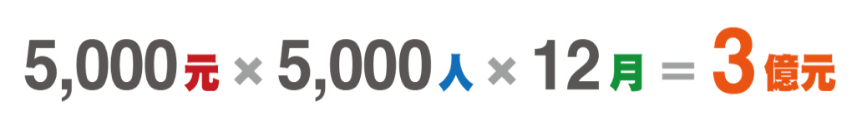
五、經費規劃
教育部「就學、就業及創業準備金」
1年編3億元，補助3年，106年8月開始推動
青年儲蓄帳戶試辦3年
勞動部「青年穩定就業津貼」
及「事業單位指導費」
  （106-108年）
試辦3年，預估總人數1萬5,000名，總經費為72億元
教育部27億元、勞動部45億元
青年穩定就業津貼：
1年編3億元，補助3年，106年8月開始推動
事業單位指導費：
1年編3億元，獎勵2年，106年8月開始推動

Slide 31
六、預期成效
接軌社會
人才傳承
協助青年多面向接軌社會並發展自我潛能
培養具技術性及發展性產業人才，並兼顧傳統技藝人才傳承與培養
提升多元競爭能力
未來發展準備金
鼓勵青年運用體驗學習期間探索自我及確立外來生涯方向
每月存入未來就學、就業及創業準備金，使青年有足夠資源規劃未來人生發展

Slide 32
簡報結束
敬請指教

